Slide 1


Koyarwar Masu kawo Sauyi na Asali

Slide 2

SASHI NA 5
‘Yancin addini ko imani a cikin al’ummarmu
Notes:
Maraba da kowa da kowa zuwa wannan sashi.
Za mu fara da bayanin abubuwa masu zuwa:
A sashin da suka gabata guda uku, mun tattauna game da ‘Hakkin Ɗan’Adam na ‘yancin addini ko imani. Mun koyi darasi game da haqqin da muke da su da kuma nau’o’in cin zarafin da ke iya faruwa. Haka kuma, mun yi tunani kan ma’anar wannan haƙƙi a gare mu, tare da bincika batutuwan da suka shafi asali, gata, da rashin gata.
A yau, za mu mai da hankali kan nazarin yanayinmu don gano matsalolin da mutane ko qungiyoyi daban-daban ke fuskanta. Za mu yi hakan ne ta hanyar ƙirƙirar taswirar ‘yancin addini ko imani ta yankinmu a cikin rukuni. Amma kafin mu fara nazarin matsaloli, bari mu fara da abubuwan alheri!

Slide 3



Notes:
Nunin shafi 3-13 yana kwatanta gabatarwar sashi na 5.
Gabatarwa: Yadda abubuwa suke baci (da gyaruwa?)
A sashin da ya gabata:
mun mayar da hankali kan yadda take-taken da ke tauye 'yancin addini ko imani ke kasancewa da kuma tasirin da suke da shi a rayuwar mutane,
mun yi tunani kan wadanda ke aikata wadannan cin zarafin – ko gwamnati ce ta hanyar dokoki da ayyukan jami'anta, ko kuma al'umma ce ta hanyar ayyuka ko rashin yin komai,
mun kuma yi amfani da wasan kwaikwayo don bincika yadda irin wadannan cin zarafin ke faruwa da kuma koyon yadda za a iya gane su.

Slide 4




Notes:
Yanzu za mu yi nazari kan yadda irin wadannan take-take ke ƙara tsananta daga matsayi mai sau ƙi zuwa mai muni da kuma mafi muni – daga matsaloli da ke shafar mutane kadan zuwa hare-hare masu tsanani da ake kai wa ga 'yancin jama'a gaba daya.
Wani tsarin da zai taimaka mana wajen fahimta shi ne nazarin matakai uku na tauye 'yancin: Watsa ƙarya da bayanan ƙage (Disinformation), Nuna bambanci da wariya (Discrimination) da kuma Tursasa wa da tashin hankali (Violence).

Slide 5




Labarun ƙarya
Notes:
MATAKAI UKU NA CIN ZARAFI
Kashin farko shine ƙage. A wannan mataki, ana yada ƙage, son kai, da ra'ayoyi na nuna bambanci kan wasu mutane ko ƙungiyoyi – kamar mabiya addinin da ke da ƙarancin yawa. Ana yada irin wannan ƙage ta hanyoyi da dama kamar: Abin da iyaye, malamai da littattafan makaranta ke koyarwa. Shirye-shiryen rediyo, kafofin sada zumunta, da maganganun 'yan siyasa ko shugabannin addini.

Slide 6







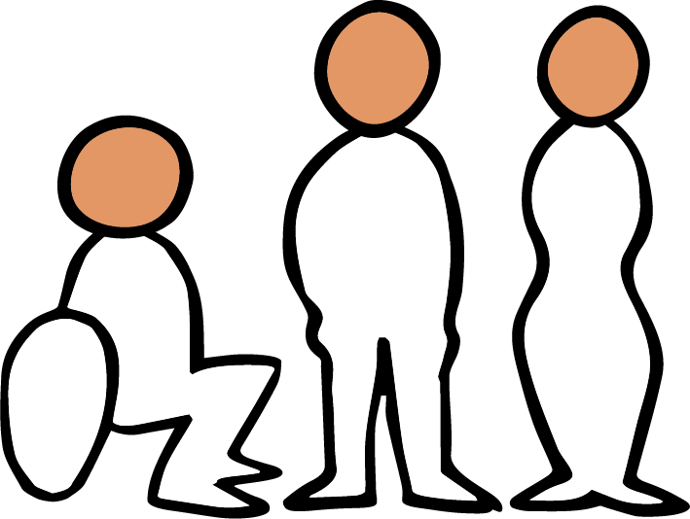
Notes:
Babu wata al'umma da ba ta da son kai da wariya, amma idan ba a qalubalance su ba – musamman idan manyan shugabanni ne ke yayata su – za su haifar da fitinar rashin fahimta da rashin juriya.
Idan hakan ya faru, zai zama ruwan dare a ce mutane, jami'an gwamnati har ma da gwamnati da kanta suna aiki da tunani da maganganun da ke nuna wariya ga wasu. A mafi tsananin nau'insa, watsa ƙarya da bayanan qage kan jawo tunanin cewa ba wai nuna wariya kawai ba har ma da tashin hankali yana da kyau ko halalci.

Slide 7

Wariya
Notes:
Wariya tana shafar mutane a duk bangarorin rayuwa. A zaman da ya gabata, mun tattauna misalan wariyar da gwamnati ke yi kamar: Dokoki masu nuna bambanci kan sha'anin iyali da takardun shaidar zama dan asa. Yadda 'yan sanda da kotuna ke aiwatar da doka cikin nuna bambanci. Wariya a samar da hidimomi kamar ilimi da kiwon lafiya. Wariya a fannin bangarori masu zaman kansu wanda ke shafar mutane wajen damar samun daukar aiki.
Babu wata al'umma da ba ta da wariya, amma idan ana yawaita yin ta kuma tana da tushe a cikin al'umma, hakan na nufin cewa yawancin mutane suna amincewa da ita. Wariya ba zata ci gaba da samuwa ba, idan mafiya yawan mutane ba su yarda da ita ba.

Slide 8

Tashin hankali
Notes:
Kamar yadda watsa ƙarya ke zama tushe ga wariya, haka suma watsa ƙarya da wariya suna zama tushe ga tashin hankali.Cin zarafi da tashin hankali a cikin al'umma yana da nau'uka daban-daban kamar: Zubar da mutunci, barazana, da kai hare-hare Take haqqin jiki kamar duka, cin zarafi, da kashe-kashe. Cin zarafin da gwamnati ke yi kamar tsare mutane ba bisa ƙa'ida ba, azabtarwa, da cin zarafin jinsi.

Slide 9



Nauyi
Girma
Illar sa
Notes:
NAUYIN, GIRMA DA ILLAR SA
Duk wadannan matsaloli guda uku – watsa ƙarya, wariya, da tashin hankali – suna da matakan girma kashi uku: Za su iya shafar 'yan kadan ko kuma ƙungiyoyi masu yawa. Za su iya faruwa lokaci-lokaci, akai-akai ko kuma su zama tsarin rayuwa da tsarin gwamnati. Tasirinsu na iya kasancewa mai sauqi ko kuma yana da matuƙar lahani ga mutane.

Slide 10




Notes:
Ƙwarewa a ƙasashe daban-daban ta nuna mana cewa: Idan ana yawan yada ƙarya da ra'ayoyin son rai, wariya tana ƙaruwa. Idan wariya ta qaru, hakan yana haifar da tashin hankali. Daga ƙarshe, daya na haifar da daya.
Wannan zai iya zama abin tayar da hankali, amma fahimtar yadda abubuwa ke tsananta zai taimaka mana mu fahimci yadda za mu inganta su.

Slide 11

Notes:
KAMMALAWA Duk abin yana farawa ne daga yadda muke tunani, magana, da kuma yadda muke mu'amala da juna. Wannan wani abu ne da kowane mutum zai iya canzawa – a cikin iyali, tsakanin abokai, da al'umma. Hakanan, yana yiwuwa mu yi wani abu a matakin al'umma – kamar a cikin ƙungiyoyin addini, makarantunmu, da wuraren aiki.
Amma hakan kadai ba zai isa ba. Dole ne mu canza tsarin hukuma da dokokin da ke tauye hakkin mutane – daga dokoki marasa kyau zuwa halayyar jami'ai kamar malamai da 'yan sanda.

Slide 12



Notes:
Domin hakan ya yiwu, muna buqatar: 'Yan tsiraru da suka san hakkinsu kuma sun shirya kare su. Yawancin mutane da suka shirya tsayawa tare da su. Shugabannin siyasa da na addini da suka fahimci alhakin kare hakkin bil'adama.

Slide 13




Labarun ƙarya – Wariya – Tashin hankali
Notes:
Tabbatar da hakan ya faru yana buqatar lokaci da matakai masu tsauri. Wannan matakin zai faru ne yayin da muka zurfafa duba ga yanayin mu kuma muka gano matsalollin mu.
Zamu iya amfani da wannan matakai guda uku na kuskuren labari – wariya – tashe tashen hankula don taimaka mana yin hakan.

Slide 14
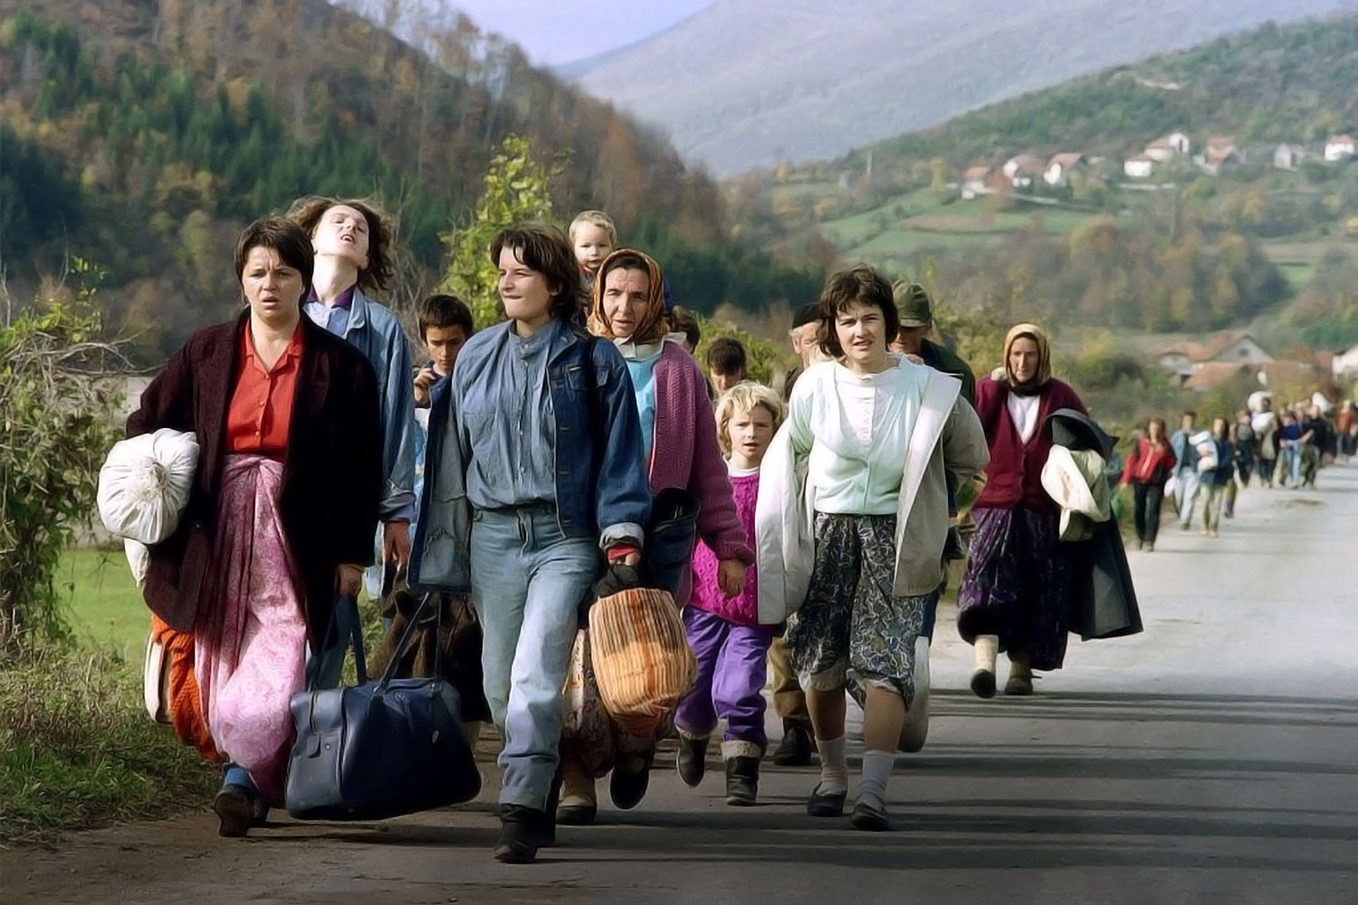
Photo: Patrick Baz / Getty Images
Notes:
(Slides na 14 zuwa 19 suna bayyana labarin Emina, wanda aka yi amfani da shi a cikin jawabin ƙarshen sashin.)
Labarin Emina, Bosnia Hercegovina
Bayan ƙarewaryaƙin Bosnia a shekarar 1995, tsarin addini a ƙasar Bosnia Herzegovina ya canza sosai. Wasu yankuna da a baya suke da mafi yawan Musulmi sun koma Kiristoci mafi rinjaye, haka ma wasu yankuna sun sauya daga Kirista zuwa Musulmi.
Har wa yau, akwai tashin hankali tsakanin kabilu da addinai, musamman ga mutanen da suka koma yankunansu na asali.

Slide 15
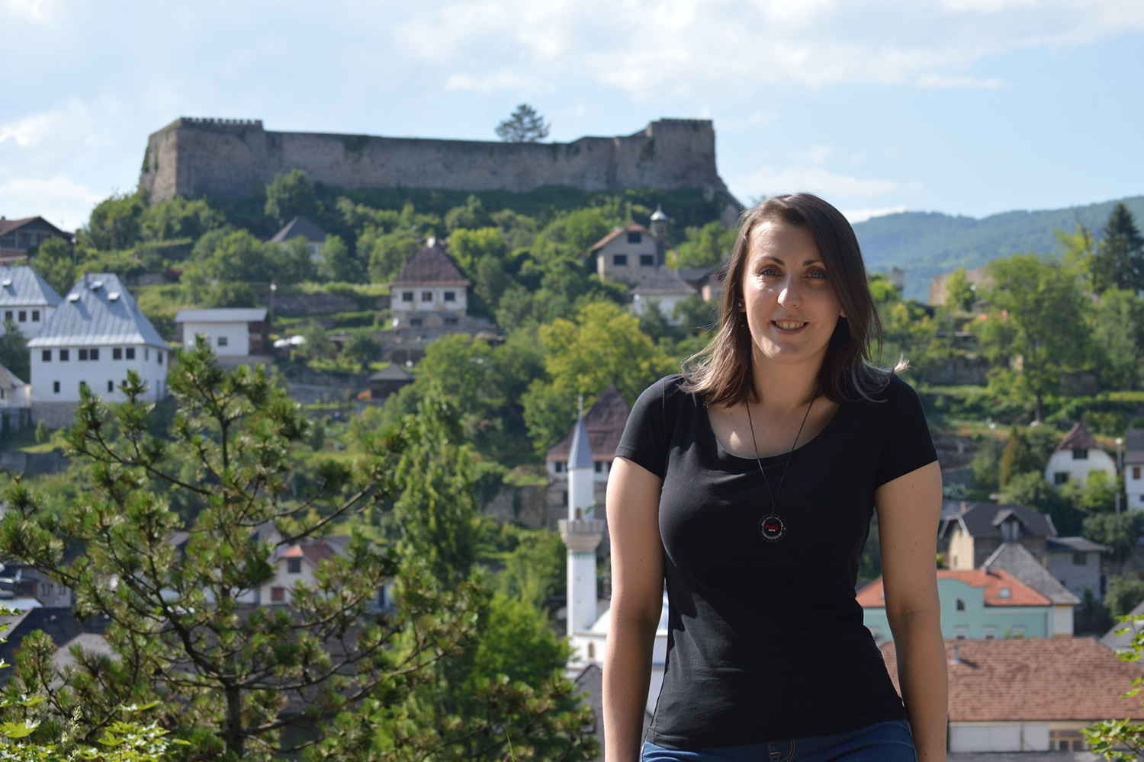
Photo: Emina Frljak
Notes:
Wannan ita ce Emina. Emina tana son yin aiki don kawo ci gaba mai kyau, don haka ta shiga karamin horo kan ‘Hakkin Ɗan’Adam da wata ƙungiya mai zaman kanta ta Bosnia mai suna Nahla ta shirya.
Yadda ta ce: "Na amfana matuka daga wannan kwas. Na fahimci ma'anar 'yancin addini ko imani, kuma na fara gane yadda ake take wannan 'yanci a cikin al'ummata. Na fara kai rahoton maganganun ƙiyayya a shafukan sada zumunta."

Slide 16
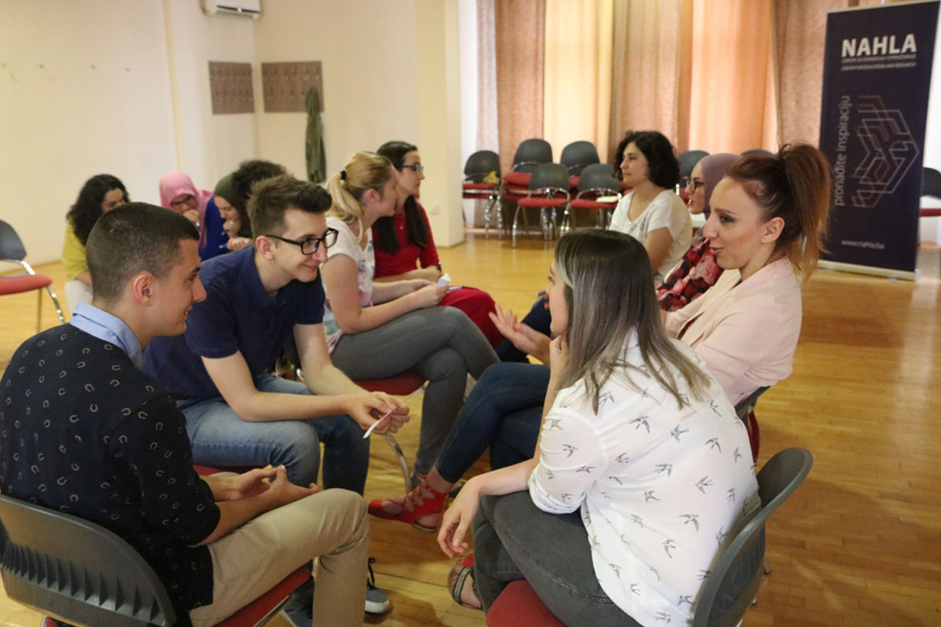
Photo: Nahla Center for Education and Research
Notes:
Bayan gama kwas, ƙungiyar Nahla ta hada Emina da wata qungiyar matasa masu aikin rajistar take 'yancin addiniko imani a Bosnia. Suna amfani da rahotanni daga kafofin yada labarai masu kima da sahihanci, don tattara duk take-taken da aka yi wa 'yancin addini a ƙasar a kowace shekara.

Slide 17
Barazana (Nuna banbanci akan mabiya addinin Islama)
An yi barazana ga mabiya addinin Islama aka yi musu cin mutunci da tsangwama a yayin dawowa, lokacin da jerin gwanon motoci masu waƙen kishin ƙasa wacce take cike da ƙiyayya, a yayin da suke tuqi ta cikin wani ƙauye a ranar nuna kishin ƙasar Serb.
Kai hari akan dukiya (Nuna banbanci akan mabiya addinin Kiristanci) An ƙona abubuwa masu alaƙa da addinin Kiristanci a cocin
Nativity of Holy Mary Serbian Orthodox a birnin Čekrekčije.
Notes:
Emina ta ce: "Muna da tambayoyi da muke amfani da su wajen rarraba irin take haqqin da aka aikata –misali, wace al'umma ce abin ya shafa, kuma wane irin cin zarafi aka aikata –barazana, hari a kan dukiya ko kuma hari a kan mutum."

Slide 18

Photo: Steven May / Alamy Stock Photo
Notes:
Wannan ƙungiya tana aika rahotanninta ga hukuma da kafofin yada labarai a Bosnia, da kuma ƙungiyoyin qasa da ƙasa kamar ƙungiyar Tsaro da Hadin Kai ta Turai (OSCE), wacce sau da yawa take hada wadannan bayanai a cikin rahotannin ta na shekara.

Slide 19
Photo: Emina Frljak
Notes:
Emina ta ce: "Ina ganin duk wani ƙoƙari da muke yi yana da muhimmanci, ko da kuwa yayaƙanƙantar yake. Rajistar cin zarafi da jawo hankalin duniya na iya taimakawa wajen tilasta wa hukuma ta dauki matsalar da muhimmanci. Wayar da kai kan take ‘Hakkin Ɗan’Adam kuma na taimakawa wajen fahimtar son rai da nuna bambancin da ke cikinmu."

Slide 20

Sannu da ƙoƙari kuma sannu da dawowa!
Sashi na gaba: Labaru masu birgewa wa ɗanda suka sami ƙarfafawa daga dabaru

